Slide 1
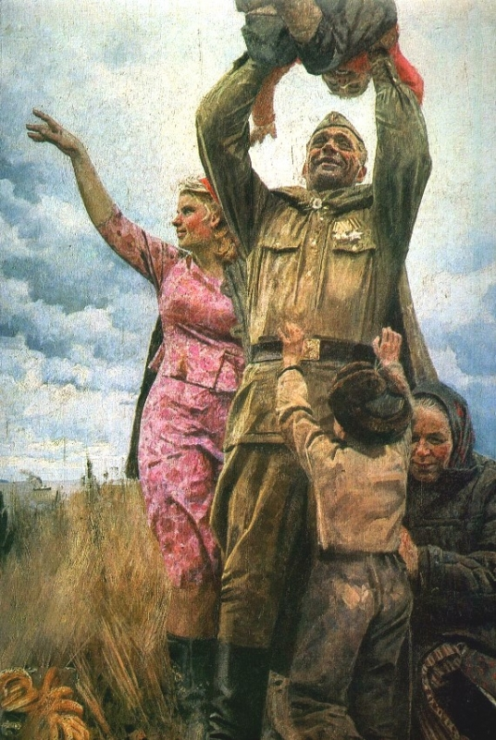
…Уже закончилась война . Ждут дома,мать ,жена,два сына. А на груди, сияют ордена. Один из них, за взятие Берлина. В дали ,уж, показался отчий дом. Ему он снился, в снах, солдатских . А далеко, в земле сырой, Лежат друзья, в могилах братских. Лицо обдуло ,тёплым ветерком. Сады ,в цветеньи пышном утопают. Вдруг ,к горлу, подступил щемящий ком. А вдруг ,его родные не узнают ? Присев на камень ,он достал листок. Насыпал на него, чуть-чуть мохорки . И отерев с лица, холодный пот. Письмо жены ,нащупал,в гимнастёрке. А по дороге, поднимая пыль, Бежал к нему ,взьерошенный мальчишка. И вдруг ,его ,как током обожгло. Ведь это же,его сынишка. На встречу сыну ,руки распахнув, Он подхватил, чумазого мальчонку. И сжав до боли ,начал целовать. А сын, лицом ,уткнулся в гимнастёрку. Папулька , родненький, шептал малец. И слёзы капали, из глаз, солдата. Как хорошо ! пришёл войне конец. Она одна, в разлуке, виновата. Стоял солдат ,и сына обнимал. А в облаках, победно птицы пели. Сад, аромат , чудесный, истончал. От ветра, листья ,нежно шелестели. Пришёл солдат ,израненный войной . Чтобы обнять, своих родных и близких. Он воевал , чтоб жили мы с тобой . Чтобы не гибли мы ,от пуль фашистких. Луиза Ананченко
А. Китаев. Возвращение с победой. 1985

Slide 2
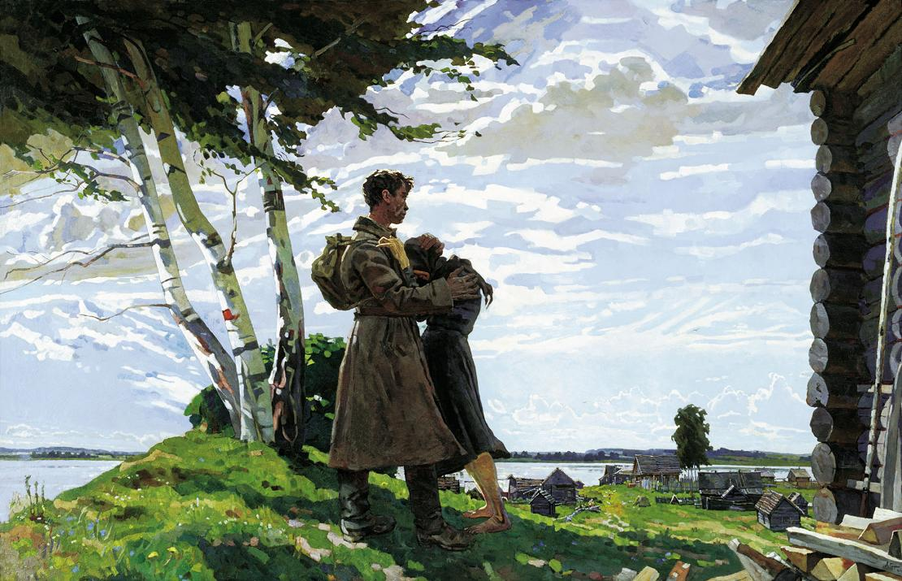
А.Горский. Без вести пропавший.

Slide 3
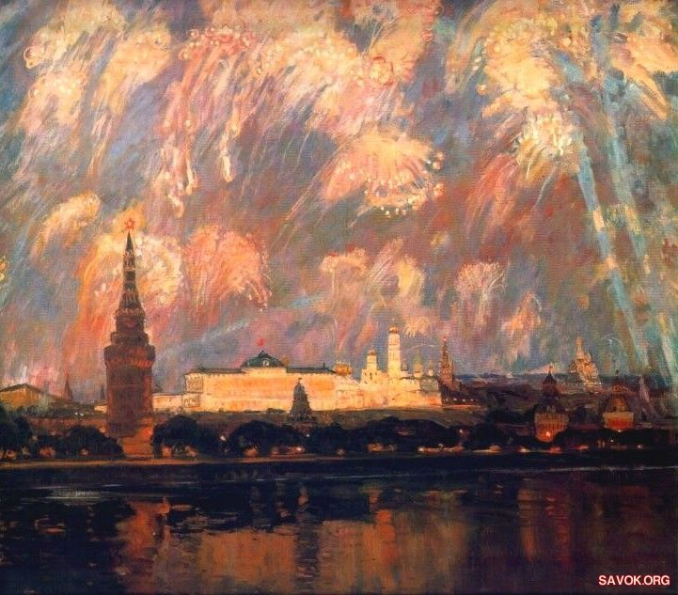
День победы
День победы. И в огнях салюта Будто гром: - Запомните навек, Что в сраженьях каждую минуту, Да, буквально каждую минуту Погибало десять человек!
Как понять и как осмыслить это: Десять крепких, бодрых, молодых, Полных веры, радости и света И живых, отчаянно живых!
У любого где-то дом иль хата, Где-то сад, река, знакомый смех, Мать, жена... А если неженатый, То девчонка - лучшая из всех.
На восьми фронтах моей отчизны Уносил войны водоворот Каждую минуту десять жизней, Значит, каждый час уже шестьсот!..
И вот так четыре горьких года, День за днем - невероятный счет! Ради нашей чести и свободы Все сумел и одолел народ...
Эдуард Асадов
В. Дмитриевский. День Победы. 1982

Slide 4
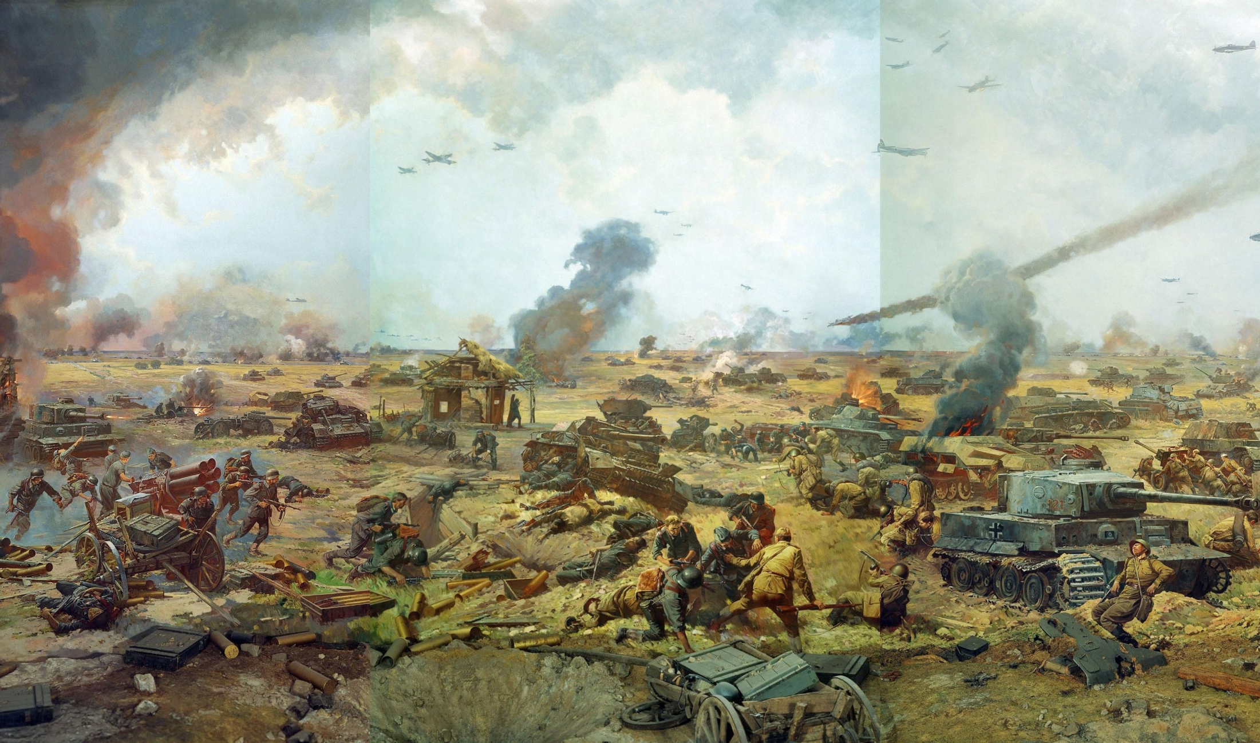
Всего несколько полотен, и мы оказались свидетелями исторических событий. А если собрать работы всех художников вместе, получится величественнейшая диорама той страшной битвы и войны, которая будет взывать к памяти народной не одно поколение.
Курская битва. Диорама. Н. Бут, Г. Севостьянов, В. Щербаков

Slide 5
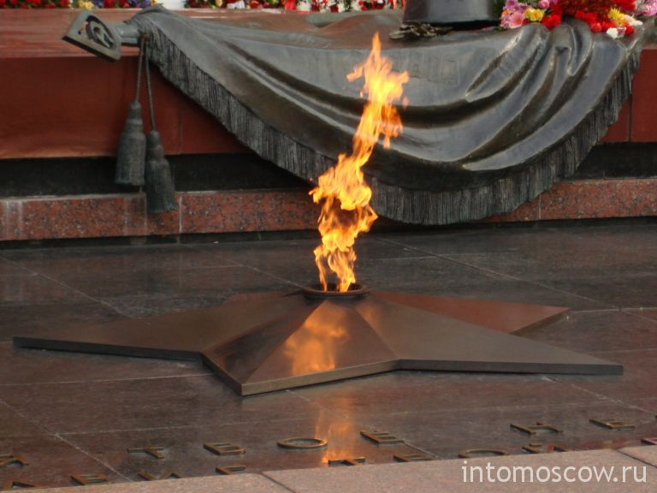
Куда б ни шёл, ни ехал ты, Но здесь остановись, Могиле этой дорогой Всем сердцем поклонись. Кто б ни был ты — рыбак, шахтёр, Учёный иль пастух, — Навек запомни: здесь лежит Твой самый лучший друг. И для тебя, и для меня Он сделал все, что мог: Себя в бою не пожалел, А Родину сберёг.
М. Исаковский

Slide 6
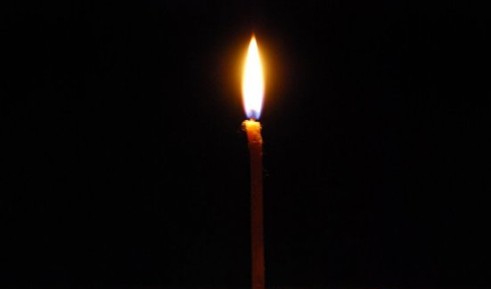
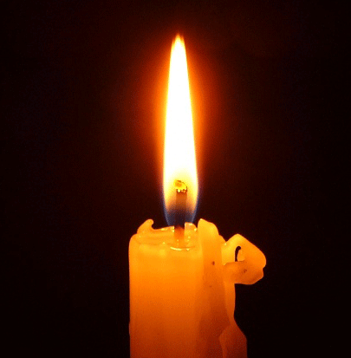
С каждым годом все дальше и дальше от нас уходят
в глубь истории героические события
Великой Отечественной войны. Великий подвиг совершила наша страна и весь наш народ, освободив родную землю
от фашизма.
Молодое поколение
не должно забывать свою историю,
не должно забывать
какой ценой досталась нам эта победа.

Slide 7
Спасибо за внимание !
Используемые интернет-ресурсы:
Картины о войне Русских художников посвященные Великой отечественной войне ww2history.ru
Великая война глазами советских художников sergey-mazanov.livejournal.com
Стихи о войне - Russlav.ru www.russlav.ru/aktualno/stikhi-o-velikoy-otechestvennoy-voyne.html
Стихи русских поэтов stihi-russkih-poetov.ru

